Slide 1
第 五 组
网络词典 客户端
答辩人：

Slide 2
CONTENTS
1
团队成员介绍
3
项目展示
<
<
2
项目背景及技术
4
项目总结

Slide 3
PART.01
成员介绍

Slide 4
PART. 02
背景及技术

Slide 5

2、项目背景
随着现代化科技和互联网的快速发展，计算机网络对社会进步产生了巨大的影响，同时人们的工作与生活也变得越来越高效与便利，人们获取信息的方式也变得多样化。就个人学习一门语言来说，网络词典翻译已经变成了一种重要的数字学习工具，它将传统的印刷词典转换成数码方式，进行快速查询。所以网络词典以功能丰富、轻便易携、查询快捷的特点成为现代社会学生学习生活、社会人士移动办公的掌上利器。

Slide 6

3、所需技术
本网络词典系统是基于 Qt Creator 开发环境，前台采用的是一个跨平台的 C++ 图形界面程序编辑器 Qt。本系统主要设计了英译汉。实现的功能有输入英文单词显示具体中英文释义、英文例句及中文翻译，输入中文同样显示具体的解释。同时，为了方便用户复习不熟悉的单词，帮助更好的学习英语，设计了一个生词本功能，在生词本中用户可以对单词进行添加或删除。本设计的特点是操作简单、快速、实用性强。

Slide 7
PART. 03
项目展示

Slide 8
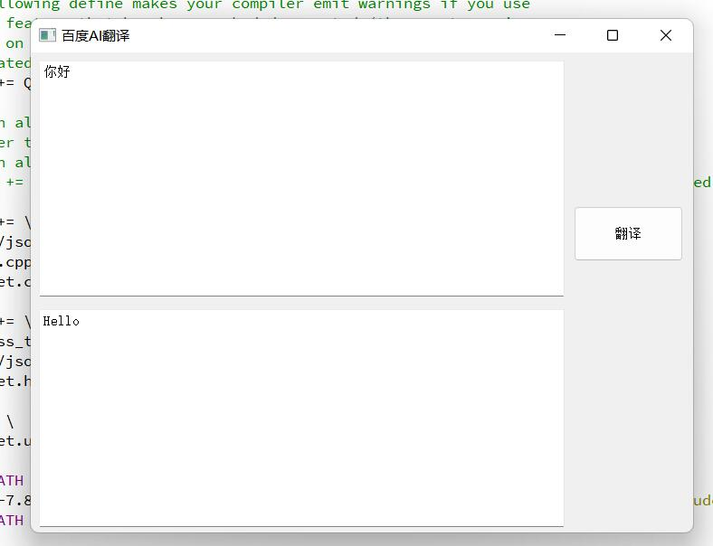
3、主要界面

Slide 9
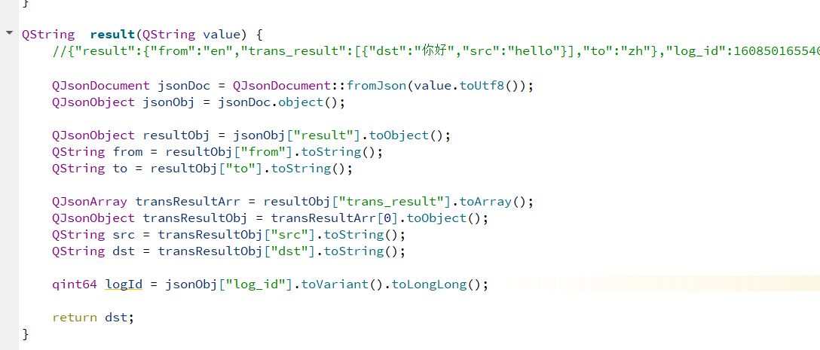
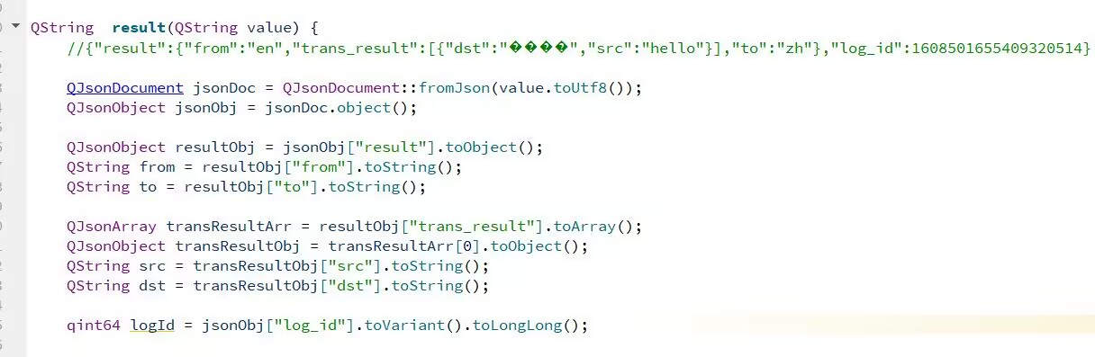
3、部分代码(1)

Slide 10
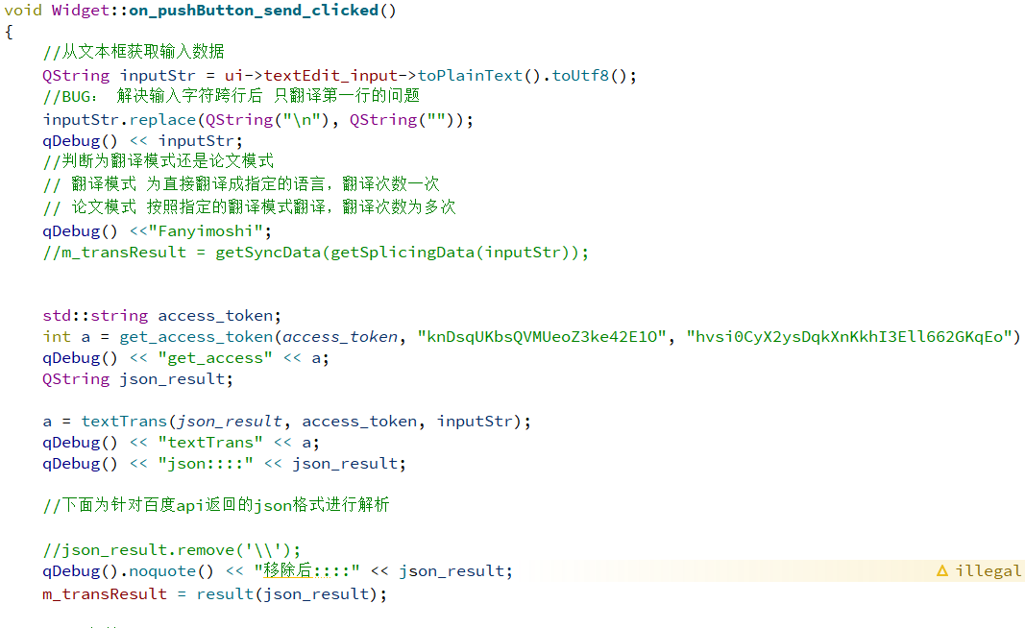
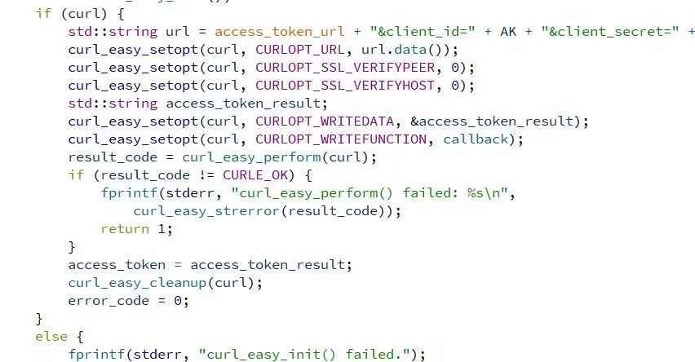
3、部分代码(2)

Slide 11
PART. 04
项目总结

Slide 12

4、项目总结
这次的课程设计，让我们从对开发知识的不熟悉、不掌握到开发一个完整的系统，并且通过这次设计我基本掌握了按照生命周期法进行软件开发和设计。通过实践，认识到自己的不足之处，以激励自己不断学习和实践。
这次课程设计可以顺利的完成,要完全感谢学校所提供的优质的实践机会和各位指导教师的悉心指导，还有各位团队成员的相互协作。

Slide 13
第 五 组
THANKS
网络词典客户端

